Slide 1
Bài tập này các nhóm phải tự lấy hình từ trang mẫu.
Để lấy hình của 1 trang web có thể dùng tool bên dưới.
https://chrome.google.com/webstore/detail/image-downloader/cnpniohnfphhjihaiiggeabnkjhpaldj
Hình nào không lấy được thì F12 tìm đến thẻ img hoặc thuộc tính background-image rồi chuột phải vô link và chọn open in new tab => save as hình về.
Đối với các loại ảnh là code SVG thì chỉ cần copy đoạn code svg đó, gắn vào html là được

Slide 2
Các bạn khi nộp bài nhớ nộp thêm bảng phân chia công việc.
File template mẫu phân chia công việc:
https://tinyurl.com/y6xfthkh
Ngoài file phân chia công việc, chúng ta có thể sử dụng thêm các website hỗ trợ quản lý task như:
Trello https://trello.com/
Sử dụng github để quản lý code của dự án và nộp bài bằng link github. Một bạn trong nhóm sẽ làm bước khởi tạo dự án và mời các thành viên còn lại vào github
Nên chia task theo thành phần chính của trang web. Ai làm phần chính nào thì làm luôn responsive của phần đó

Slide 3
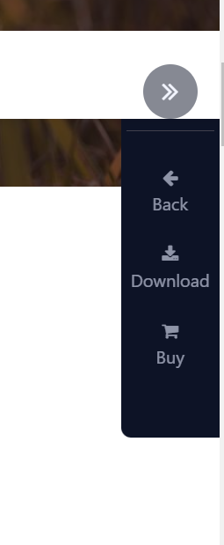
Các phần không cần làm:
Phần sidebar bên phải
F12 tìm vào thẻ html của phần này và delete nó để tránh đè các nội dung khác như nút back to top...

Slide 4
Gợi ý dark theme:
Demo: https://codepen.io/Khloe1425/pen/MWpjLpo
Trang mẫu nào không có dark theme thì nhóm tự tạo dark theme theo như các trang khác

Slide 5
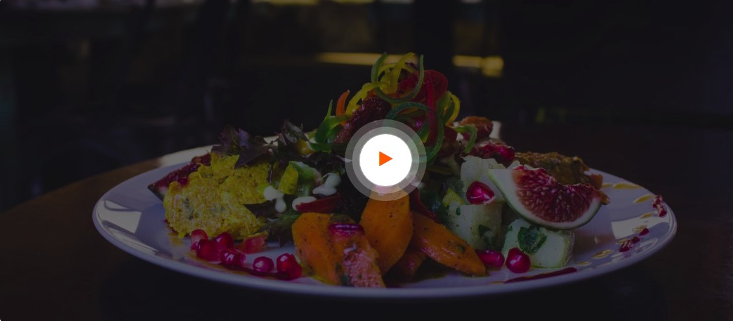
Gợi ý video popup trong layout Dinner
Thư viện Magnific Popup: https://dimsemenov.com/plugins/magnific-popup/documentation.html
Loại demo được sử dụng là inline type. Các bạn tham khảo demo bên dưới (chỉ xem phần html và js) https://codepen.io/Khloe1425/pen/ZEOLbWG?editors=0100
Video đang hiện trên popup là video của trang vimeo gần giống như video của youtube. Nên chúng ta sẽ lấy thẻ iframe như cách của youtube. Click vào icon hình máy bay => click </> => copy thẻ code
Sau khi hiện được video trên popup thì các bạn dùng code css để chỉnh sửa style của thư viện cho giống trang mẫu
Note: chạy project bằng live server

